Slide 1
www.officeplus.cn
经典法律问题分析
X X 公寓为例
Law firm
Is a global legal services firm, headquartered in Beijing, China
Adhere to the “client-oriented, lawyer-based”
Keep pace with The Times, keep innovation
汇报人：OfficePLUS

Slide 2
Analysis of classic legal issues
X X 公寓案法律分析
01.
案情简述
02.
争议焦点
03.
法律分析
04.
律师建议

Slide 3
壹
案情简述
事件经过
责任主体

Slide 4
原告方 — 房东与租客
租客1
李女士
租客2
张先生
于20XX年5月，与某公司签订房屋租赁合同
XX年6月，因房屋地漏喷出未能及时解决
于20XX年9月，与某公司签订房屋租赁合同
XX年11月，房屋暖气片漏水，积水渗漏至屋内
租客3
樊先生
租客4
邱女士
于20XX年3月，于某公司签订房屋租赁合同
XX年4月，房屋大面积墙皮受潮脱落
于20XX年6月，于某公司签订房屋租赁合同
XX年8月，房屋阳台玻璃坠落，楼下车棚受损
房东1
林女士
房东2
吴女士
于20XX年10月，于某公司签订房屋代理合同
XX年11月，某公司无法向其支付代理费
于20XX年6月，于某公司签订房屋代理合同
XX年11月，某公司无法向其支付代理费

Slide 5
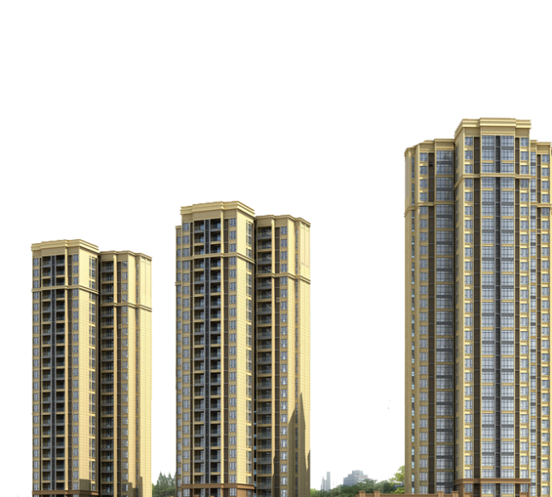
被告方 — 某公司
X X 公寓
是某资产管理有限公司旗下的高端白领公寓品牌，是长租公寓的一个典型代表，公司于20XX年1月在某地成立，正式进入O2O租房市场，在多地开设分公司。
截至20XX年1月17日，X X 公寓管理房间数量接近40万间。
市值分析
北京时间20XX年1月某日晚间，长租公寓运营商X X 公寓成功登陆美国纽交所，成为20XX年登陆纽交所的第一支中概股。
上市当天市值XX亿美元，但到20XX年11月，市值已不到X亿美元。

Slide 6
X X 公寓
X X 找房APP
*现已下架
便捷找房
0中介费
抢手好房，快速锁定
品质好房，真房真价
优惠多多
热门推荐
立减再返，一键签约
抢手位置，特色好房

Slide 7
公司运作模式
由于高价收房获得房源，低价租房吸引租客回笼资金，加上装修成本，有机构经过测算
平均每一套新增房源，需要12-20个月才能收回成本，这就为
X X 公寓资金链危机埋下“深坑”
再次
其次
首先
通过多方平台打广告或电话销售招揽租客，X X 员工为了签单，租金不会太过高于市场价，租客一般是按季付款、或按年付款，如果租客没有钱则通过微众银行等金融机构贷款（租金贷）解决房租问题，X X 一次性从银行拿走一年的租金，租客按月向银行还贷
X X 找装修公司对房屋进行装修
一般一套房子花费3万到8万不等
X X 公司从业主手里收房，由于市场竞争收房的价格会被同行拉高，和业主一般签订的是委托合同，代为管理、出租房子，按月向业主支付租金

Slide 8
X X 公寓案时间线
X X 公寓App房源信息
已经全部下架
最高法副院长回应“X X 公寓爆雷”：有关地方和部门正在处理
市住建委方面向记者回复称
已经针对X X 公寓成立了专办小组
因拖欠房东房租与租客退款X X 公寓陷讨债风波
XX
11
12
12
年
月
月
月
X
X
X
XX
月
日
日
日
*数据来源：中国新闻网

Slide 9
X X 公寓案时间线
12月
X日
最高法副院长回应“X X 公寓爆雷”：有关地方和部门正在处理
20XX 年
X 月
因拖欠房东房租与租客退款X X 公寓陷讨债风波
12月
XX日
11月
X日
X X 公寓App房源信息
已经全部下架
市住建委方面向记者回复称
已经针对X X 公寓成立了专办小组
*数据来源：中国新闻网

Slide 10
X X 公寓案时间线
因拖欠房东房租与租客退款X X 公寓陷讨债风波
北京市住建委方面向记者回复称
已经针对X X 公寓成立了专办小组
最高法副院长杨万明回应“X X 公寓爆雷”：有关地方和部门正在处理
X X 公寓App房源信息
已经全部下架
20XX年11月
11月X日
12月X日
*数据来源：中国新闻网
12月XX日

Slide 11
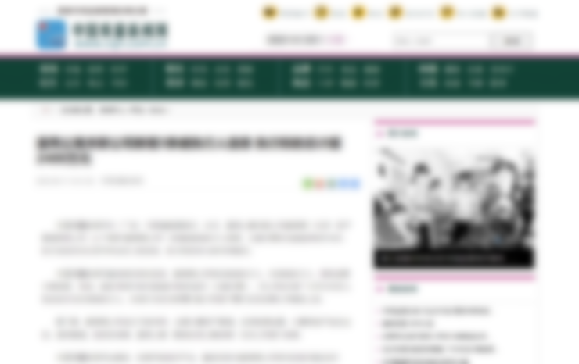
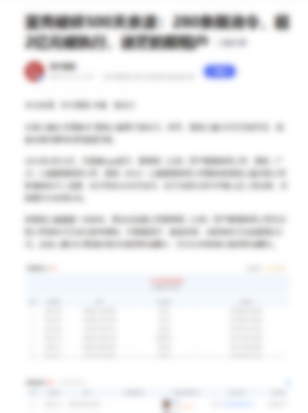
新闻报道

Slide 12
股权占比
20XX年
单位：万元
20XX年
单位：万元
*数据来源：国家企业信用信息公示网
单位：万元
20XX年
单位：万元
20XX年
单位：万元

Slide 13
公告清单
刊登日期
案 号
案 由
截止20XX年 X月 XX日
20XX-06-19
（20XX）京0105民初73705号
房屋租赁合同纠纷
20XX-06-16
（20XX）京0108民初45977号
房屋租赁合同纠纷
888
20XX-05-31
（20XX）京0106民初 4126号
房屋租赁合同纠纷
全国已产生公告
次
20XX-05-29
（20XX）京0102民初26862号
房屋租赁合同纠纷
20XX-05-19
（20XX）京0111民初16845号
房屋租赁合同纠纷
8888
20XX-05-12
（20XX）京0108民初63209号
房屋租赁合同纠纷
涉案总金额高达
万元
20XX-05-10
（20XX）京0111民初17069号
房屋租赁合同纠纷
20XX-05-08
（20XX）京0111民初17077号
房屋租赁合同纠纷
20XX-04-28
（20XX）京0115民初17675号
房屋租赁合同纠纷
888
......
……
……
限制消费令达
条
20XX-05-19
（20XX9）津0103民初14743号
房屋租赁合同纠纷
20XX9-12-24
（20XX9）津0103民初14743号
房屋租赁合同纠纷

Slide 14
房东、X X 公寓、租客三者关系
X X 公寓
签订
《资产委托管理服务合同》
签订
《房屋租赁合同》
房东
租客

Slide 15
贰
争议焦点
双方立场
各执一词

Slide 16
争议焦点一
租客与房东之间是什么关系
租客是否有权主张房东承担连带责任？

Slide 17
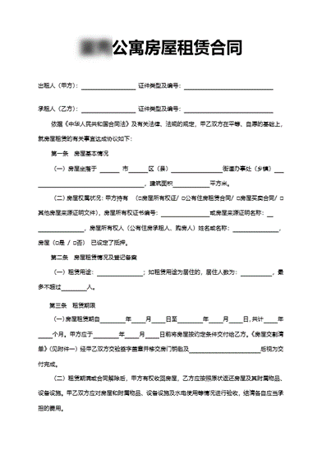
争议焦点二
某公司与房东之间是
委托代理合同关系
还是房屋租赁合同关系？

Slide 18
争议焦点三
不同的法律关系直接影响某公司将案涉房屋出租给租客
是受房东委托的代理行为，还是二次的转租行为？
房东
委托
假设一
某
公司
委托代理行为
租客
二次转租行为
二次
转租
假设二

Slide 19
叁
法律分析
理性分析
审慎思考

Slide 20
法律适用
《民法典》第一百六十二条
代理人在代理权限内，以被代理人名义实施的民事法律行为，对被代理人发生效力
《合同法》第四百零二条
受托人以自己的名义，在委托人的授权范围内与第三人订立的合同，第三人在订立合同时知道受托人与委托人之间的代理关系的，该合同直接约束委托人和第三人，但有确切证据证明该合同只约束受托人和第三人的除外

Slide 21
法律适用
X X 公寓案
相关法条解读
《民法典》第一百六十二条
代理人在代理权限内，以被代理人名义实施的民事法律行为，对被代理人发生效力。
《民法典》第一百六十二条
20年适用《民法通则》
《合同法》第四百零二条
受托人以自己的名义，在委托人的授权范围内与第三人订立的合同，第三人在订立合同时知道受托人与委托人之间的代理关系的，该合同直接约束委托人和第三人，但有确切证据证明该合同只约束受托人和第三人的除外。
《合同法》第四百零二条

Slide 22
问题解读一
租客与房东之间是什么关系，
租客是否有权主张房东承担连带责任？
租客与房东之间无直接租赁关系，无权主张房东承担连带责任
法院观点
法条解读
综上所述
司法判例
合同相对性
律师看法
房东同为X X 公司违约的另一方当事人。
根据合同相对性原则，租客与房东之间并无直接租赁合同关系，租客要求房东承担连带责任的，法院不予支持。
《民法典》第一百一十九条“依法成立的合同，对当事人具有法律约束力。当事人应当按照约定履行自己的义务，不得擅自变更或者解除合同。依法成立的合同，受法律保护。”
房东并非合同中甲乙任何一方，也未约定房东的权利义务，因而对房东没有约束力。租客只能向X X 主张权利和提起诉讼，不能向与合同关系外的第三方（房东）提出请求及诉讼

Slide 23
问题解读二
某公司与房东之间是委托代理合同关系还是房屋租赁合同关系？
学者、律师观点
司法判例观点
X X 与房东之间签订了《资产委托管理服务合同》
双方构成委托管理关系。据此，X X 有权代理
房东运营及出租房屋，是房东的代理人
结合双方的实际履约行为即房东向X X 交付房屋
X X 向房东支付固定租金回报，符合租赁合同
法律关系，故应认定其之间为租赁合同关系
VS
X X 在其代理权限内与租客签订的屋租赁合同直接对房东产生效力
租客将租金支付给X X 视为支付给房东，同时房东也应按照该合同履行自己的义务
据《合同法》第二百二十七条，房东依据与
X X 签订的合同约定未按时收到租金时，房东有权解除与X X 的合同。基于房屋产权人的
地位有权收回房屋，租客的损失应向X X 主张

Slide 24
问题解读三
代理行为
二次转租
行为
判断
委托合同
租赁合同
委托关系
租赁关系
不同的法律关系直接影响某公司将案涉房屋
出租给租客是受房东委托的代理行为，还是二次转租的行为？

Slide 25
肆
律师建议
合理合法
谨小慎微

Slide 26
律师建议
租客与公司
房东与公司
应尽快解除与某公司的房屋租赁合同，避免后续损失扩大化
尝试与公司交涉房租事宜，交涉无果可以采取仲裁或诉讼
对于已解除的租赁合同违约金可以与公司协商处理，若无效，建议仲裁或起诉
对于合同未缴期限的租金，可以直接与租客取得联系，避免再遇到此类事件
日后租房时，应审查租赁机构的信用是否良好
选择代理机构时，应核实其是否具备代理资质

Slide 27
总结陈词
长租公寓经营模式频频爆雷已引起监管部门的重视。早在20XX年9月7日，住建部就《住房租赁条例（征求意见稿）》向社会公开征求意见。
该条例第三十八条规定：“住房租赁企业存在支付房屋权利人租金高于收取承租人租金，收取承租人租金周期长于给付房屋权利人租金周期等高风险经营行为的，房产管理等部门应当将其列入经营异常名录，加强对租金、押金使用等经营情况的监管。直辖市、设区的市级人民政府可以建立住房租赁资金监管制度，将租金、押金等纳入监管。”
中华人民共和国
住房租赁条例
亡羊补牢，为时未晚。在X X 爆雷事件的影响下，长租企业的不规范经营行为有望得到彻底解决，房屋租赁市场也将由此进入相对稳定的发展时期。
中国法制出版社

Slide 28
联系我们
01
为客户提供优质高效的
法律服务
全球视野，本土智慧
02
专业领域，精准定位
03
线上线下，法律咨询
砥砺前行，共赢未来
04
联系电话
律所邮箱
律所网址
010-12345678
officeplusfeedback@microsoft.com
www.officeplus.cn

Slide 29
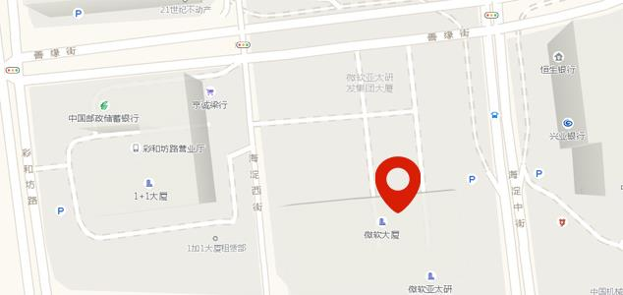
联系我们
联系电话
010-12345678
律所邮箱
officeplusfeedback@microsoft.com
北京市海淀区丹棱街5号微软大厦1号楼
微信公众号
officePLUS
律所网址
www.officeplus.cn
邮政编码
100084

Slide 30
www.officeplus.cn
感谢倾听
望下次再会！
Law firm
Is a global legal services firm, headquartered in Beijing, China
Adhere to the “client-oriented, lawyer-based”
Keep pace with The Times, keep innovation
OfficePLUS 律师事务所

Slide 31
OfficePLUS.cn
标注
字体使用
行距
素材
声明
作者
中文 微软雅黑
英文 Arail
标题 1.0
正文 1.2 1.3
Freepik
本网站所提供的任何信息内容（包括但不限于 PPT 模板、Word 文档、Excel 图表、图片素材等）均受《中华人民共和国著作权法》、《信息网络传播权保护条例》及其他适用的法律法规的保护，未经权利人书面明确授权，信息内容的任何部分(包括图片或图表)不得被全部或部分的复制、传播、销售，否则将承担法律责任。
Kevin

